Slide 1

周梦焱
国际注册正面管教家长讲师
国际注册婚姻鼓励咨询师
思维导图培训师
TTT软培训师
关爱留守儿童幸福种子师资

Slide 2


精力与时间的掌控者

Slide 3

高三学生的心理状态
我的目标、方向在哪里？

Slide 4
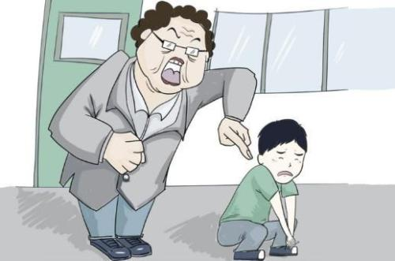
高三学生的心理状态
难以沟通 即将临战的恐惧

Slide 5

呈现：
难以沟通
暴躁
恐惧
厌恶
高三学生的心理状态
需求：
观察力
表达力
抽象思维
综合能力
合作能力
经验模式
抽象模式
自我保护
思维方式转变

Slide 6

冰山理论
行为
情绪
价值感
归属感
行为只是冰上浮出水面的部分

Slide 7

行 为
错误目的行为
寻求过度关注
寻求权力
报复
自暴自弃
价值感
归属感
注意我
让我参与并发挥作用
让我帮忙
不要放弃我
让我明白如何
迈出一小步
给我选择
我受到伤害
请认同我的感受
心烦
恼怒
着急
愧疚
绝望
无望
无助
无能为力
生气
受到挑战
受到威胁
被打败
受伤害
失望
难以置信

Slide 8
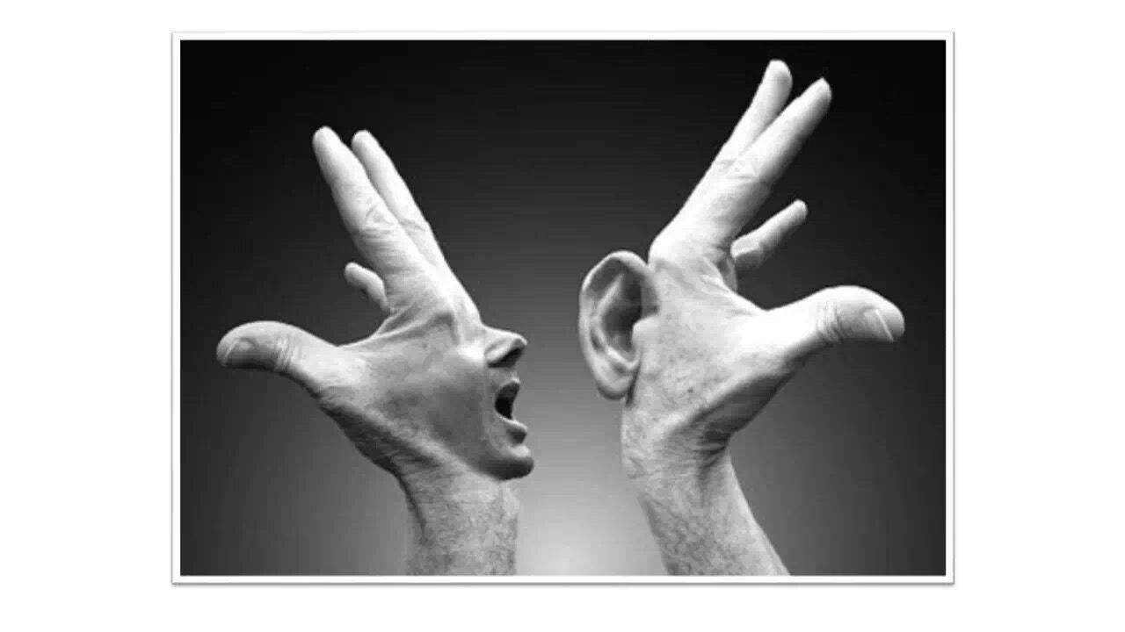
高三学生的心理状态
沟通、尊重
有话找谁说

Slide 9


家长如何帮助孩子
个体心理学：行为目的论

Slide 10

家长如何帮助孩子
A
感谢性的鼓励：
（孩子做了让你温暖、感动的事）
B
鼓励的类型
赋权性的鼓励：
（鼓励孩子的勇气，能力）
C
描述性的鼓励：
（具体清晰的描述事件）
D
沉默也是鼓励
孩子做错事，你受不了，那就沉默。

Slide 11
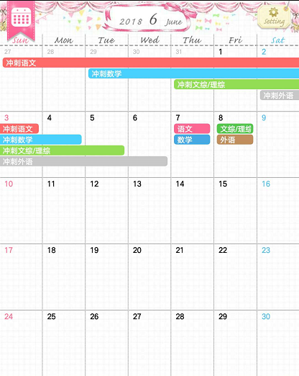

时间管理小工具：甘特图
特点：
明显的看到各学科冲刺时间节点，
时刻提醒自己。

Slide 12
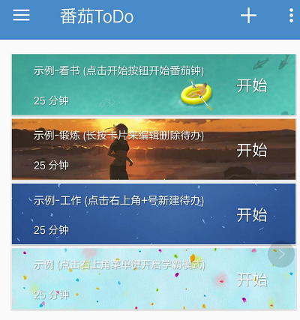
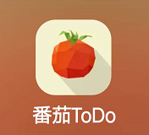
时间管理小工具：番茄钟
特点：
始终保持良好的注意力集中，从而高效学习。

Slide 13
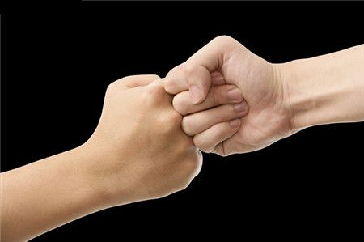
家长如何帮助孩子
行为
情绪
价值感
归属感
用鼓励代替唠叨

Slide 14
谢谢聆听

